Slide 1
Слово о слове
Слово о слове
совсем не ново,
И всё же я снова
Восславлю слово.
Слово -
Всей нашей жизни
Основа.
Жить
И любить
Невозможно
Без слова.
С нами
Всюду,
Всегда
Слова.
Слово
В жизни
Всему голова.
Слово - целитель
И слово - предатель.
Слово - и клятва,
И брань,
И проклятие.
Слово - по случаю,
Слово - к дате,
Слово - удар
И слово - объятие.
Слово -
Это Трибуна оружие.
Слово -
Это влюблённого вздох.
Слово - воин,
Слово - труженик.
Слово -
И дьявол,
И ангел,
И Бог.
И.А.Реформатский

Slide 2
1. Дорога с рядами деревьев, посаженными по обеим ее сторонам.
2. Пешеходная дорожка по сторонам улицы вдоль домов.
3. Дорога, замощенная щебнем, а также всякая дорога с твердым покрытием.
4. Подземная, наземная или надземная городская электрическая железная дорога.
5. Узкая дорожка, протоптанная пешеходами, животными.
6. Дорога для автомобильного движения.
7. Пожелание уезжающему, уходящему.

Slide 3
Аллея, тротуар, шоссе [э],
метро(метрополитен),тропинка, автострада, в добрый путь (счастливой дороги).

Slide 4
Ошибки детей.
Пятилетний Серёжа заявил, что он не пойдёт в школу, так как там на экзаменах режут. В другой раз не пошёл на улицу, боясь, что его мороз ударит. Петя сказал маме, что он не повесил рубашку сушить на солнышке, потому что не достал до него.
(По наблюдениям К.И. Чуковского)

Slide 5
Сквозь волнистые туманы
Пробирается луна,
На печальные поляны
Льёт печально свет она.
А.С.Пушкин

Slide 6
Сквозь волнистые туманы
Пробирается луна,
На печальные поляны
Льёт печально свет она.
А.С.Пушкин

Slide 7
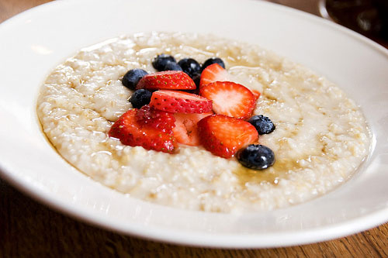
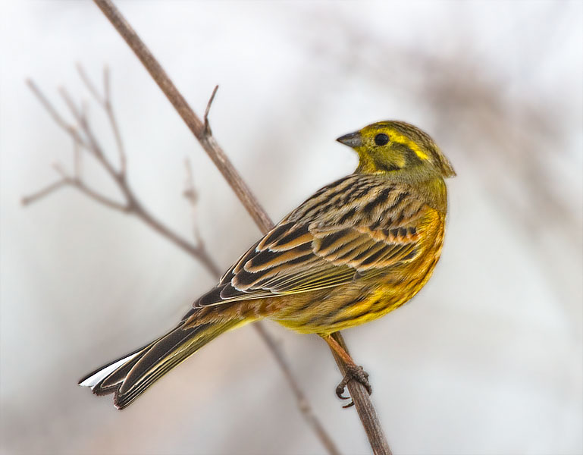
ОМОНИМЫ
ОВСЯНКА – ОВСЯНКА

Slide 8
лес – …
горе – ….
стужа – …..
хотеть – ……
потёмки – …….
почтение – …….. разрешить - ………
искрящийся – ……….

Slide 9
лес – бор

Slide 10
лес – бор
горе – беда

Slide 11
лес – бор
горе – беда
стужа – мороз

Slide 12
лес – бор
горе – беда
стужа – мороз
хотеть – желать

Slide 13
лес – бор
горе – беда
стужа – мороз
хотеть – желать
потёмки – сумерки

Slide 14
лес – бор
горе – беда
стужа – мороз
хотеть – желать
потёмки – сумерки
почтение – уважение

Slide 15
лес – бор
горе – беда
стужа – мороз
хотеть – желать
потёмки – сумерки
почтение – уважение
разрешать – позволять

Slide 16
лес – бор
горе – беда
стужа – мороз
хотеть – желать
потёмки – сумерки
почтение – уважение
разрешать – позволять
искрящийся – сверкающий

Slide 17
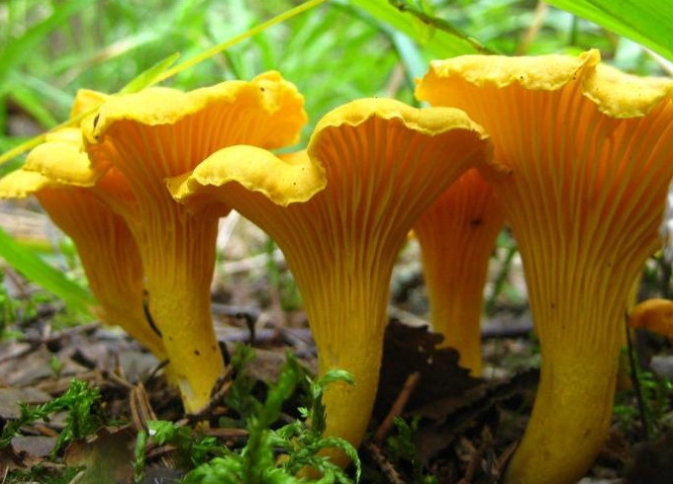
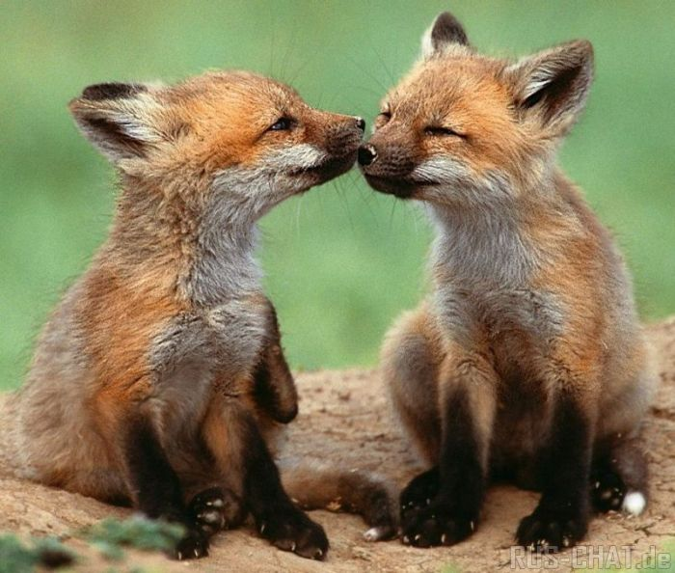
ОМОНИМЫ – СЛОВА – БЛИЗНЕЦЫ лисички-лисички

Slide 18
АНТОНИМЫ – СЛОВА – ВРАГИ высоко-низко

Slide 19
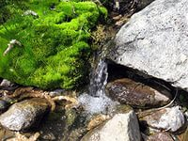
СИНОНИМЫ – СЛОВА - ДРУЗЬЯ
ключ – родник

Slide 20
Сегодня на уроке
я узнал…
было интересно…
было трудно…
я выполнял задания…
я понял, что…
теперь я могу…
я почувствовал, что…
я приобрел…
я научился…
у меня получилось …
я смог…
я попробую…
меня удивило…
урок дал мне для жизни…
мне захотелось…
……
……

